Slide 1
Saison 3
Unité 1
法语老师：石冠华

Slide 2
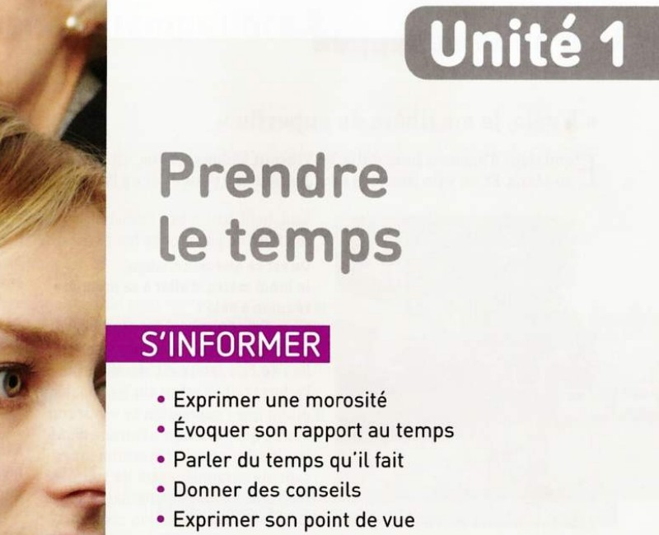
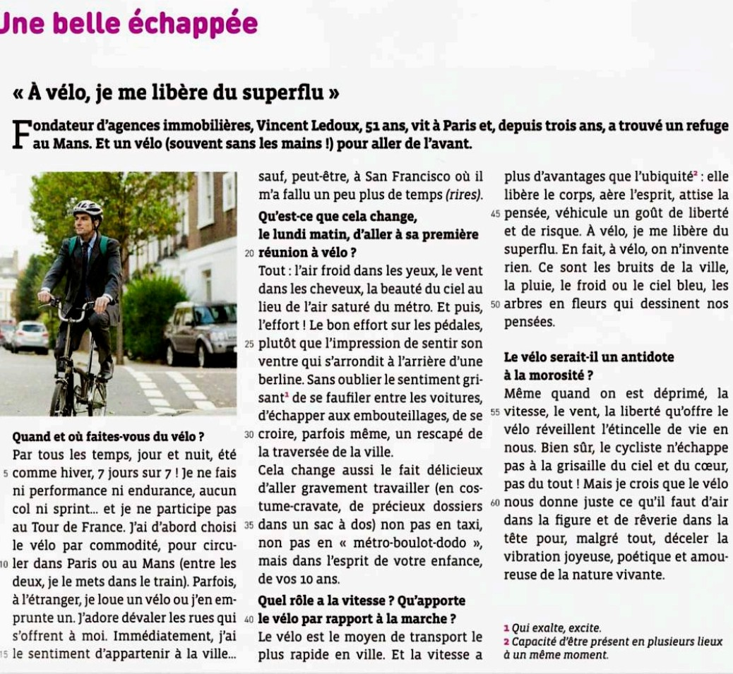
上课流程
1.单元总括
2.详细解析
包含课文分析,词汇语法扩展及总结

Slide 3
1.平时作业
2.开学测验
考核方式
成绩比例
1.平时成绩25% 2.期中成绩15%
3.期末成绩60%

Slide 4
Unité 1 Prendre le temps (1)

Slide 5

prendre le temps: Vous êtes stressé. Vous devez vous reposer. Prenez le temps !

Slide 6
1. morosité : tristesse
2. évoquer : mentionner,
parler de
3. Quel temps fait-il ?
4.conseil
donner des conseils
demander des conseils
conseiller qch à qn
conseiller à qn de + v.inf
5. point de vue : avis,
opinion

Slide 7
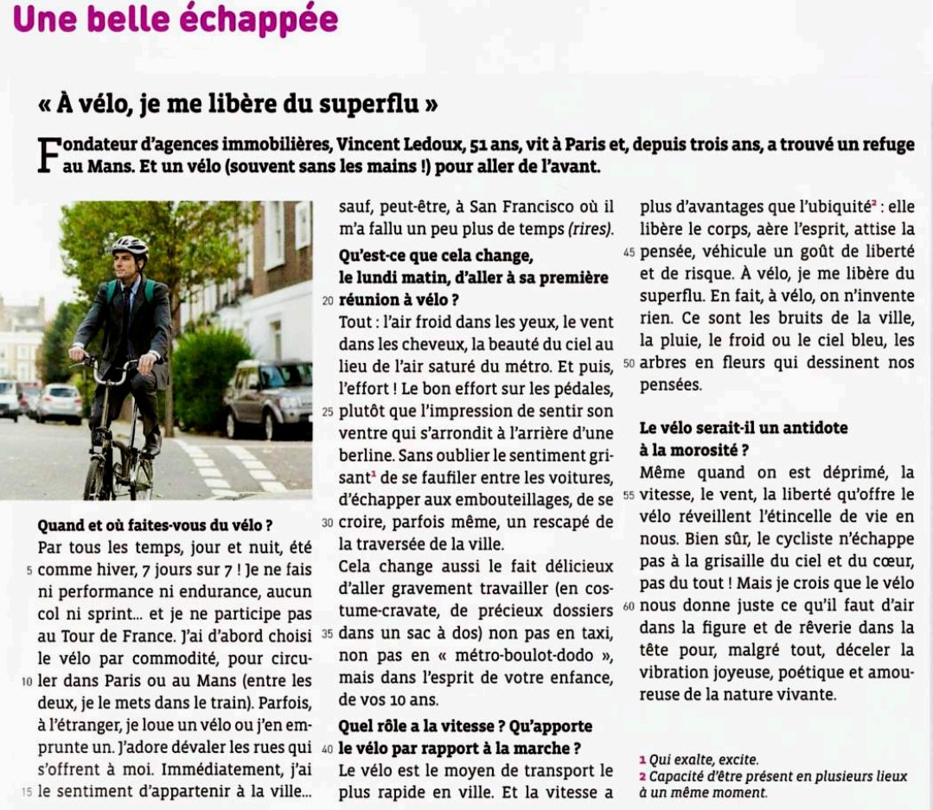

Slide 8

1. échappée n.f. ：冲刺，超越
2. se libérer de + n. ：由... 中解脱出来
摆脱...
3.aller de l'avant. 向前，一往无前

Slide 9
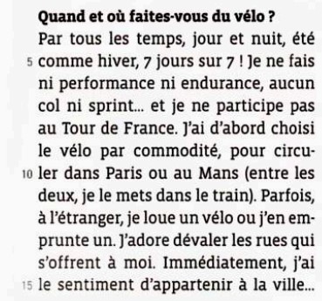

Slide 10
1. faire + 部分冠词+n. : 从事某运动，某活动
ex: faire du sport, faire de la natation
2. 7 jours sur 7 ; 24 heures sur 24 heures
3. ne... ni...ni...: 既不...也不....
ex: Il ne fait ni chaud ni froid.
4. participer à + n. ：参加
5. le Tour de France : 环法大赛
6. J'en emprunte un.
en 代替不定冠词后的名词
7. s'offrir à qn : 出现，呈现
8. appartenir à : 属于

Slide 11
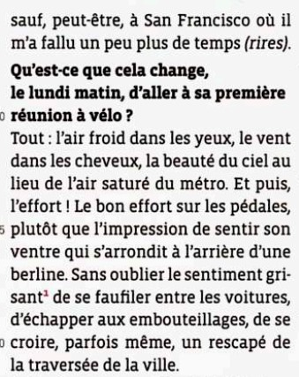

Slide 12
1. fallu→falloir
2. au lieu de : 代替，而不是
3. s'arrondir : 变圆
4. à l'arrière de+n. : 在...的后部
5. oublier de+v.inf : 忘记做某事
6. se faufiler : 溜进，钻入

Slide 13
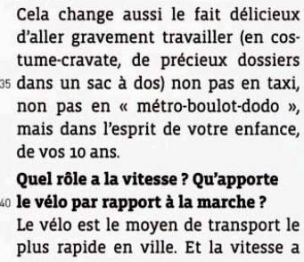

Slide 14
1. délicieux:
1) un plat délicieux美味的菜肴
un parfum délicieux芬芳的香水
2) un lieu délicieux 令人开心的地方
2. par rapport à +n. 与...有关

Slide 15
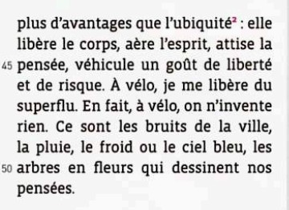

Slide 16
1. libérer (v.t.) 使自由，使解放
2. aérer (v.t.)使透气，使通风
3. attiser (v.t.)鼓励，激励
4. véhiculer (v.t.)传递，传达

Slide 17
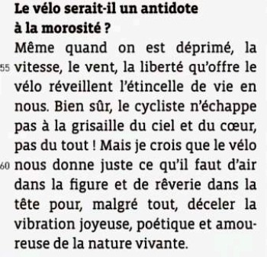

Slide 18
1. malgré +n. 尽管...
échapper à +n. 避免...

